Slide 1
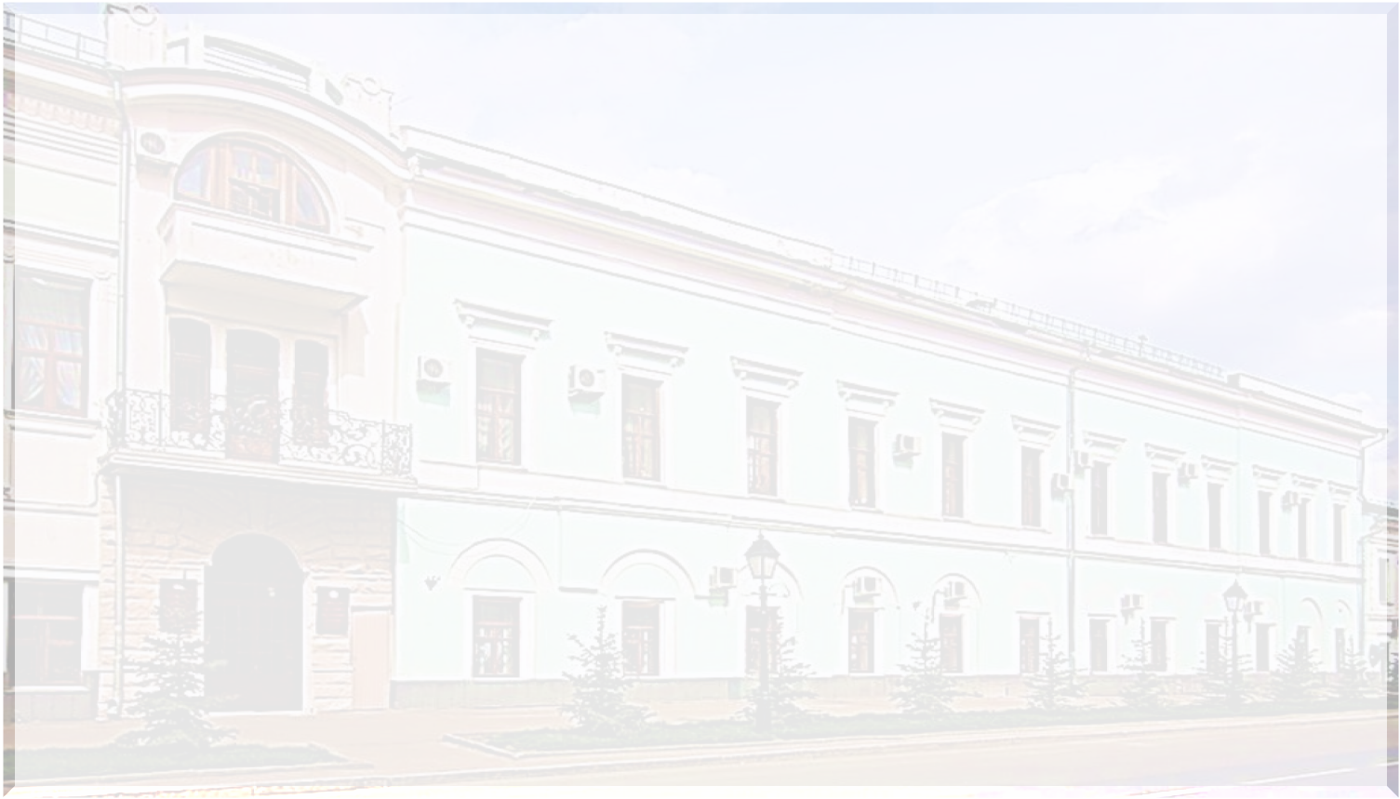
«Заман укытучысына –
заман таләпләре»
Һадиуллин Илсур Гәрәй улы,
Татарстан Республикасы мәгариф һәм фән министрының беренче урынбасары

Slide 2



«Халыкның иң зур байлыгы, иң кадерле рухи хәзинәсе − һичшиксез, аның теле, − дип яза Гомәр ага Бәширов. Халык үзенең телен, оста бакчачы кебек, яман җилләрдән, рәхимсез салкыннар куырудан саклап, мең еллар буена үстереп килгән. Өзлексез баетып, матурлап, иң тирән фикерләрен, иң нечкә хисләрен дә аңлатып бирер дәрәҗәгә китергән»
Гомәр Бәширов

Slide 3
Дәүләт милли сәясәтенең өстенлекле юнәлешләре һәм бурычлары
белем бирү процессларының барлык этапларында балаларда һәм яшьләрдә гомумроссия гражданлык һәм Татарстан гражданлык тәңгәллеге, ватанпәрвәрлек, гражданлык җаваплылыгы, үз Ватаны тарихы белән горурлану хисе формалаштыру
яшь буынны Татарстан Республикасында яшәүче халык вәкилләренең мәдәниятенә, теленә, традицияләренә һәм гореф-гадәтләренә хөрмәт рухында тәрбияләү
Россия Федерациясе халыклары телләре буларак туган телдә мәктәпкәчә, башлангыч гомуми һәм төп гомуми белем алу һәм Россия Федерациясе халыклары телләре буларак туган телне, шул исәптән туган тел буларак рус телен өйрәнү өчен уңайлы шартлар булдыру
республиканың этномәдәни үзенчәлеген исәпкә алып, педагогик кадрлар әзерләү, аларны һөнәри яктан яңадан әзерләү һәм квалификацияләрен күтәрү
Татарстан Республикасыннан читтә яшәүче татарларга туган телләрен өйрәнү һәм үстерүдә булышлык итү

Slide 4
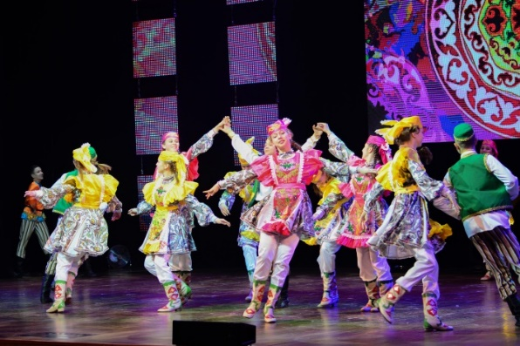
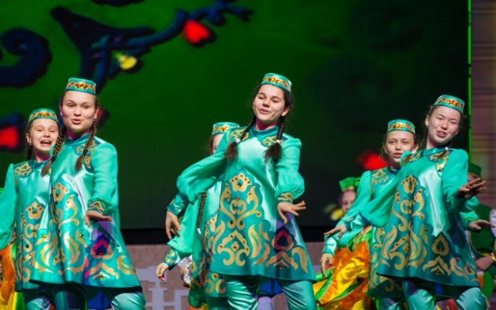
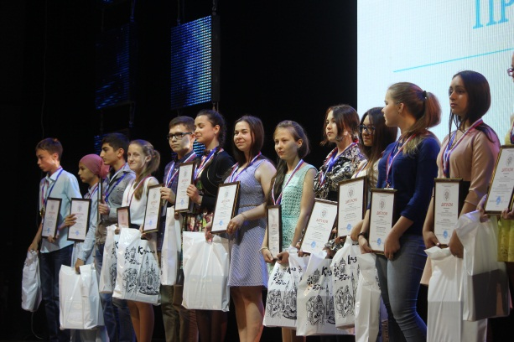
«2014-2021 елларга Татарстан Республикасы дәүләт телләрен һәм Татарстан Республикасында башка телләрне саклау, өйрәнү һәм үстерү» дәүләт программасы
Максат - туган телләрне өйрәнү һәм туган телләрдә укыту системасын үстерү, Татарстан Республикасыннан читтә татар телен өйрәнүгә ярдәм итү

Slide 5


Slide 6
Үрнәк уку программалары
«Татар теле – Татарстан Республикасының дәүләт теле» 1-9 сыйныф
«Туган тел (татар теле)» 1-9 сыйныф
«Туган (татар) әдәбияты (Әдәби уку)»
1-9 сыйныф

Slide 7
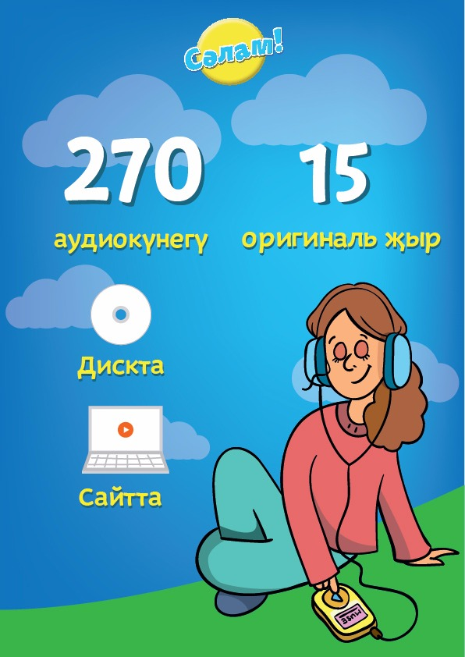

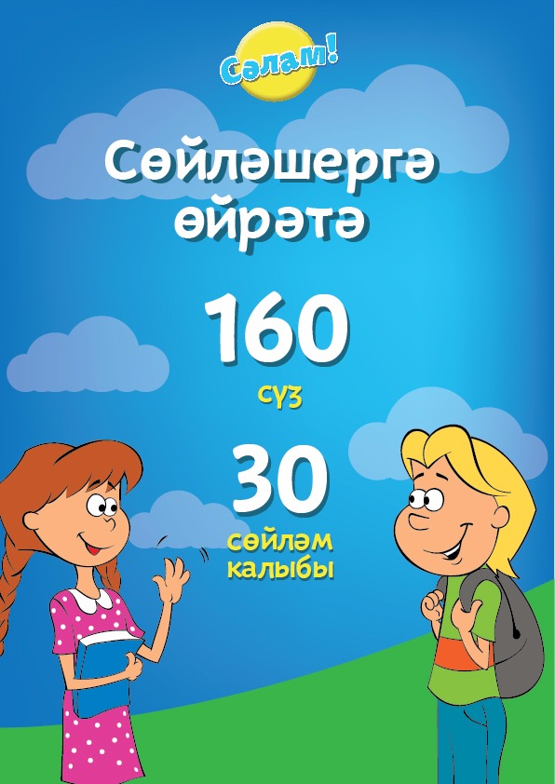
Яңа буын укыту-методик комплектларын әзерләү һәм гамәлгә кертү

Slide 8
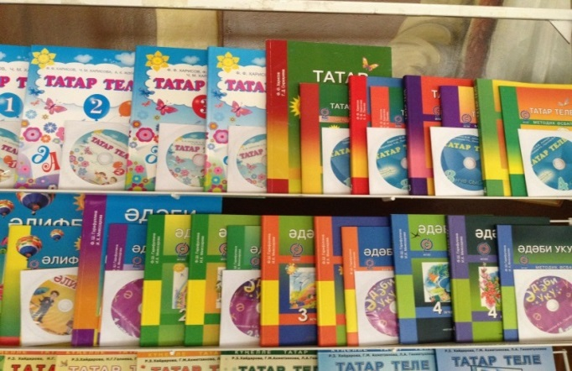
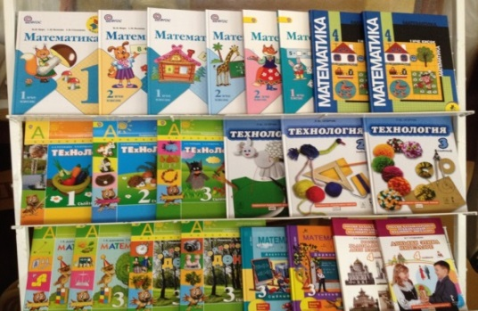
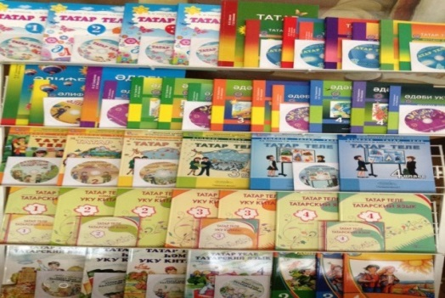
Яңа укыту-методик комплектлары
89 дәреслек
федераль исемлеккә кертелде
24 басма
уку әсбабы буларак кулланыла

Slide 9
Россия регионнарындагы милли мәктәпләрне дәреслекләр белән тәэмин итү
Субъект | Дәреслек (экз.) | Субъект | Дәреслек (экз.)
Марий Эл | 321 | Тамбов өлкәсе | 54
Иркутск өлкәсе | 70 | Удмуртия Респ. | 245
Пенза өлкәсе | 474 | Нижгар өлкәсе | 394
Пермь крае | 951 | Оренбург өлкәсе | 652
Ульяновск өлкәсе | 1212 | Свердловск өлкәсе | 512
Самара өлкәсе | 1191 | Чиләбе өлкәсе | 65
Киров өлкәсе | 301 | Әстерхан өлкәсе | 205
Саратов өлкәсе | 716 | Башкортостан | 2930
Курган өлкәсе | 272 | Мәскәү өлкәсе | 40
Чуваш Респ. | 954
Россия Федерациясенең 24 субъектына 13000 артык дәреслек бирелде

Slide 10
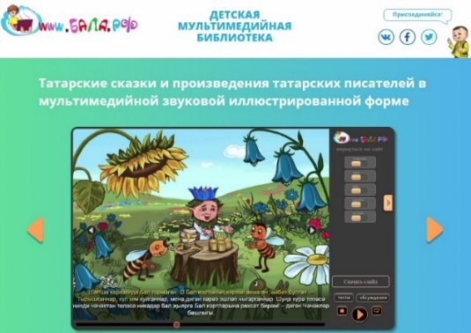
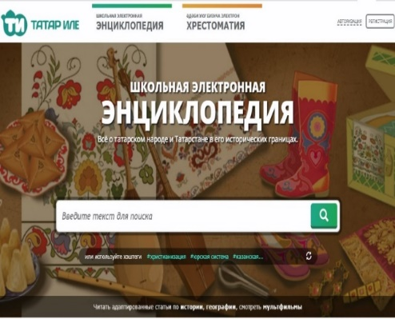
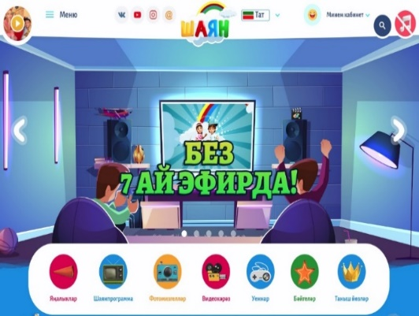
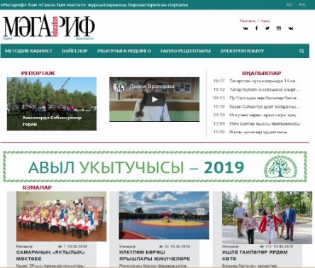
Татар телендә электрон ресурслар
Татар телендә тәүлек буе эшли торган «ШАЯН ТВ» каналы (https://shayantv.ru/ru/)
«Бала» электрон мультимедияле балалар китапханәсе (http://balarf.ru/)
«Татар иле» электрон мәктәп энциклопедиясе (http://tatarile.tatar)
Татар теле укытучылары өчен махсус һөнәри электрон журнал «Мәгариф - Татар теле» (http://magarif-uku.ru)

Slide 11
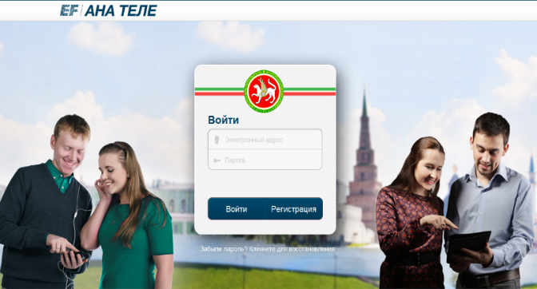
«Ана теле» онлайн мәктәбе
«АНА ТЕЛЕ» онлайн-мәктәбе:
9 дәрәҗә
72 бүлек
288 дәрес
6372 күнегү
9 дәрәҗә тесты
293 видеоязма
10950 аудиофайл
6795 фотография
Әйтелеш лабораториясе
Язу лабораториясе
Грамматик лаборатория

Slide 12
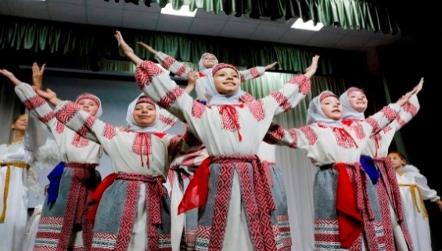
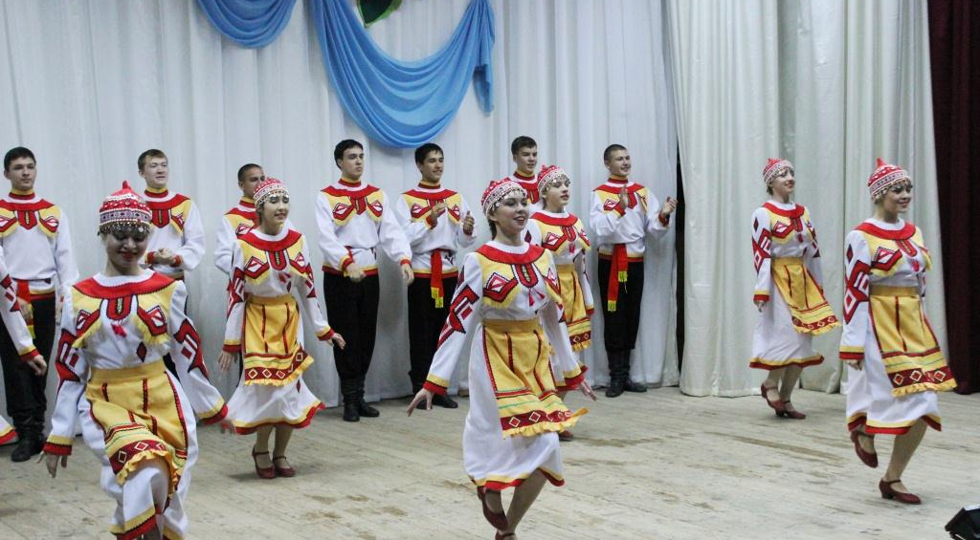
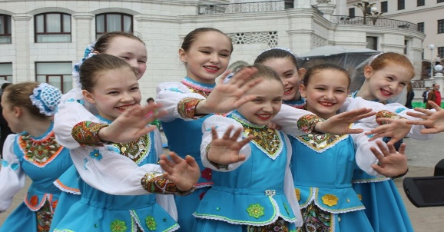
Татарстан Республикасында туган телләрне өйрәнү
68,6 % - татар теле
29,7 % - рус теле
1,15 % - чуваш теле
0,26 % - удмурт теле
0,13 % - мари теле
0,02 % - мордва теле
0,15 % - иврит теле
1,15% - татар телен дәүләт теле буларак өйрәнәләр
Якшәмбе мәктәпләрендә 23 милләт теле һәм мәдәнияте өйрәнелә

Slide 13
Татар телен ана теле буларак укыту торышы
43%
татар сыйныфлары һәм татар төркемнәре
57%
Рус төркемнәрендә дәүләт теле

Slide 14
Бердәм дәүләт имтиханнары нәтиҗәләре
Ана телен сайлаучылар – 1435 бала:
    1267 – татар теле
    111 – чуваш теле
    35 – удмурт теле
    22 – мари теле
Уртача билге:
Татар теленнән – 4,42
Чуваш теленнән – 4,40
Удмурт теленнән – 3,89
Мари теленнән – 4,14
Бердәм республика имтиханын бирүчеләр саны – 18
Уртача балл – 82

Slide 15
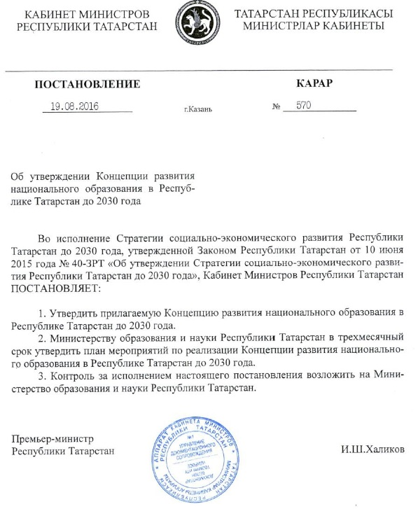
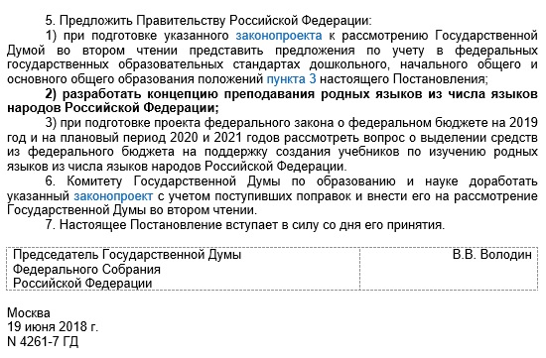
Төп гомуми белем бирү программаларын гамәлгә ашыручы оешмаларда Россия Федерациясе халыкларының туган телләрен укыту концепциясе
2030 елга кадәр Татарстан Республикасында милли мәгарифне үстерү Концепциясе

Slide 16
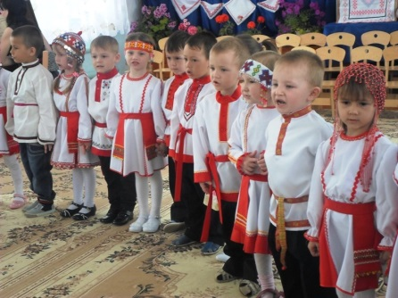
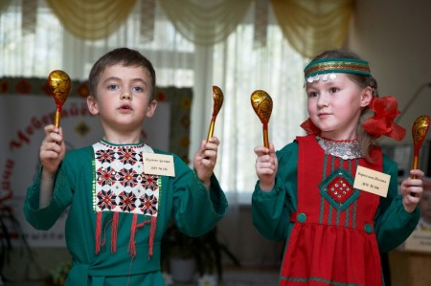
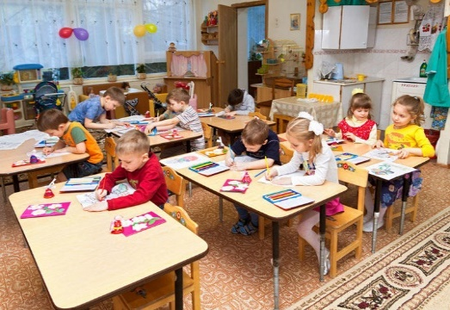
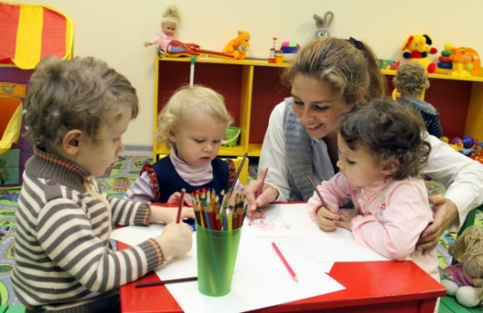
Мәктәпкәчә белем һәм тәрбия бирү оешмалары челтәре
764 – татар телендә белем һәм тәрбия бирүче балалар бакчалары
587 – татар төркемнәре булган балалар бакчалары
49 – чуваш телендә белем һәм тәрбия бирүче балалар бакчалары
13 – удмурт телендә белем һәм тәрбия бирүче балалар бакчалары
10 – мари телендә белем һәм тәрбия бирүче балалар бакчалары

Slide 17
«Мәгариф турында» федераль законның 28 статьясындагы 3 өлеш 6 пункты нигезендә белем бирү программасы белем бирү оешмасы тарафыннан эшләнә, мөстәкыйль рәвештә кабул ителә һәм гамәлгә ашырыла, шул исәптән уку предметларын өйрәнүгә бирелә торган сәгатьләр саны да

Slide 18
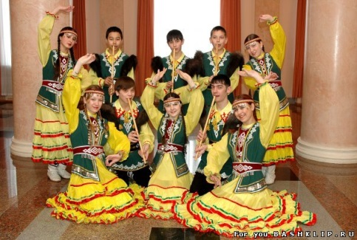
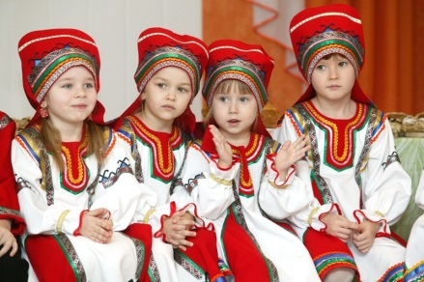
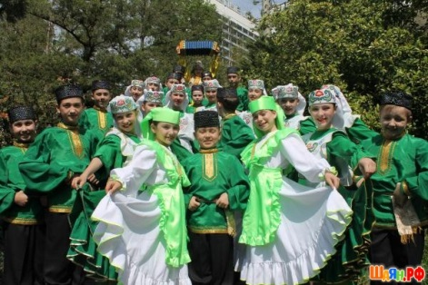
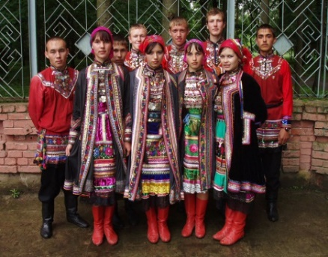
Милли мәктәпләр
700 – татар телендә белем бирү мәктәбе
94 – чуваш телендә белем бирү һәм чуваш телен өйрәтү мәктәбе
25 – удмурт телендә белем бирү һәм удмурт телен өйрәтү мәктәбе
19 – мари телендә белем бирү һәм мари телен өйрәтү мәктәбе
3 – мордва телен өйрәтү мәктәбе
1 – яһүд телен өйрәтү мәктәбе
Татар телендә белем бирә торган мәктәпләр
барлыгы | шуның исәбендә, башлангыч мәктәпләр | шуның исәбендә, төп мәктәпләр | шуның исәбендә, урта мәктәпләр | моннан тыш филиаллар | укучылар саны
517 | 51 | 206 | 260 | 183 | 69997

Slide 19
Чараларның ана телендә узуы
Сәләтле педагоглар туплау
Милли мохит булдыру
Ана телендә белем бирү

Slide 20
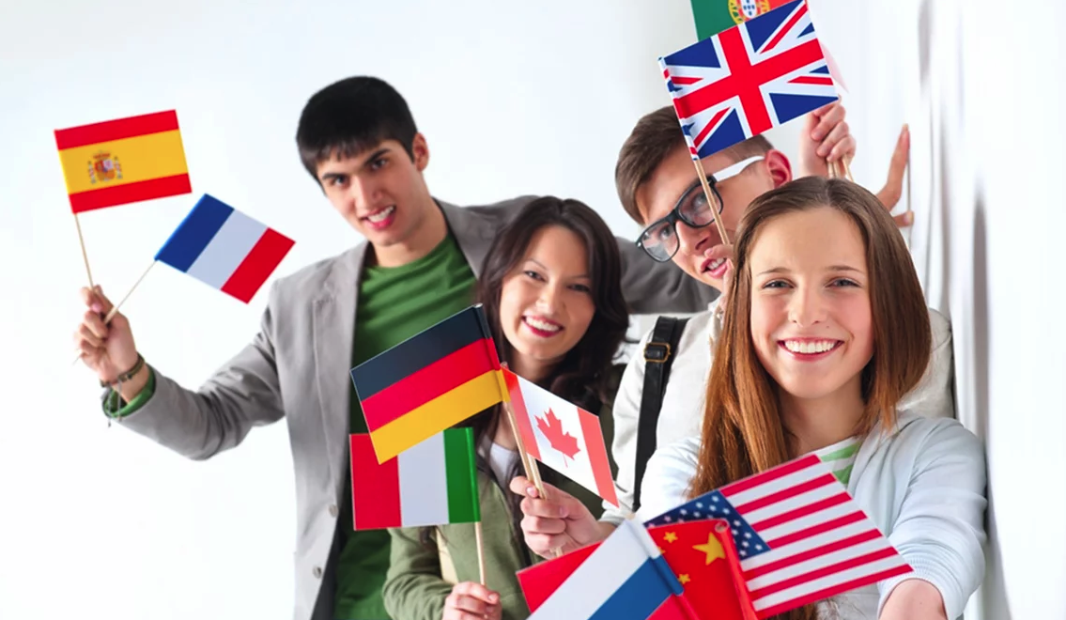
Татарстан Республикасында полилингваль белем бирү системасын гамәлгә ашыру
Максат – берничә телдә паритетлы укыту, балаларны Россиянең күпмилләтле халкының мәдәни байлыгына җәлеп итү, балаларны дөнья мәдәнияте казанышлары белән таныштыру, аларны милләтара татулык рухында тәрбияләү
Рус, татар һәм инглиз телләрен ирекле белү
Россия мәдәниятенә тирән хөрмәт белән тәрбияләнү
Шәхси үсешкә ирешү

Slide 21
Республикада поли- һәм билингваль белем бирү оешмалары өчен квалификацияле
педагогик кадрлар әзерләү
2018 елда Казан (Идел буе) федераль университеты структурасында Габдулла Тукай исемендәге милли мәдәният һәм мәгариф югары мәктәбе төзелде
2018 елда КФУның Милли институтына беренче 125 кеше кабул ителде, шулар арасыннан:
75 кеше көндезге бүлеккә: - математика һәм информатика - тарих һәм җәмгыять белеме - музыка һәм өстәмә белем | 50 кеше читтән торып уку бүлегенә: - мәктәпкәчә һәм башлангыч белем
2019 елда 150 кеше кабул итү каралган:
100 кеше көндезге бүлеккә: - математика һәм информатика - математика һәм физика - биология һәм химия - чит (инглиз) теле һәм икенче чит тел | 50 кеше читтән торып уку бүлегенә: - мәктәпкәчә һәм башлангыч белем

Slide 22
Россия Федерациясе укытучылары өчен белем күтәрү курслары
2018 ел – 15 төбәктән 50 укытучы
Ставрополь крае
Түбән Новгород өлкәсе
Пенза өлкәсе
Оренбург өлкәсе
Курган өлкәсе
Самара өлкәсе
Ульяновск өлкәсе
Свердловск өлкәсе
Челәбе өлкәсе
Пермь крае
Марий Эл Республикасы
Удмуртия Республикасы
Башкортостан Республикасы
2019 ел – 15 төбәктән 40 укытучы
Әстерхан өлкәсе
Самара өлкәсе
Свердловск өлкәсе
Оренбург өлкәсе
Төмән өлкәсе
Челәбе өлкәсе
Новосибирск өлкәсе
Ульяновск өлкәсе
Пермь крае
Красноярск крае
Чувашия Республикасы
Марий Эл Республикасы
Удмуртия Республикасы
Мордовия Республикасы
Башкортостан Республикасы

Slide 23

Татар теле һәм әдәбияты укытучылары өчен
семинар-киңәшмәләр
Яшел Үзән
зонасы
Яшел Үзән
(октябрь)
Кама Тамагы
(январь)
Буа
(апрель)
Биектау
Кайбыч
Югары Ослан
Апас
Тәтеш
Чүпрәле
Арча
зонасы
Саба
(октябрь)
Питрәч
(февраль)
Арча
(апрель)
Лаеш
Әтнә
Балтач
Кукмара
Теләче
Мамадыш
Балык Бистәсе
Чистай зонасы
Чирмешән
(ноябрь)
Норлат
(февраль)
Чистай
(март)
Яңа Чишмә
Аксубай
Спас
Алексеевск
Әлки
Яр Чаллы
зонасы
Минзәлә
(ноябрь)
Түбән Кама
(январь)
Тукай
(март)
Яр Чаллы
Зәй
Актаныш
Әгерҗе
Менделеевск
Алабуга
Әлмәт
зонасы
Бөгелмә
(октябрь)
Баулы
(январь)
Мөслим
(март)
Әлмәт
Лениногорск
Ютазы
Азнакай
Сарман
Казан
зонасы
Казан
шәһәре

Slide 24
Татар теле һәм әдәбияты укытучыларының компетенцияләрен бәяләү системасы
Мәгариф һәм фән өлкәсендә күзәтчелек буенча федераль хезмәт татар теле һәм әдәбияты буенча укытучыларның компетенцияләрен бәяләү материалларына апробация үткәрде
Татарстан Республикасы Мәгарифне үстерү институты җитәкчелегендә контроль-исәпләү материаллары әзерләнде
Республиканың 14 муниципаль берәмлегендәге белем бирү оешмаларынан 2000 татар теле һәм әдәбияты укытучысы «Туган (татар) тел һәм әдәбияты» фәне буенча апробациядә катнашты
Нәтиҗә – 78%

Slide 25
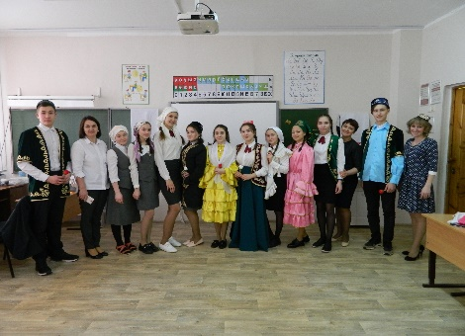
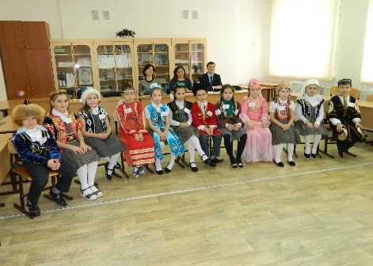
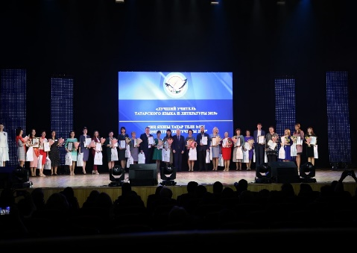
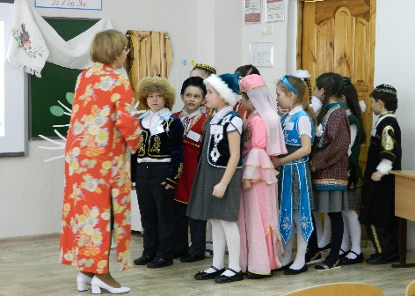
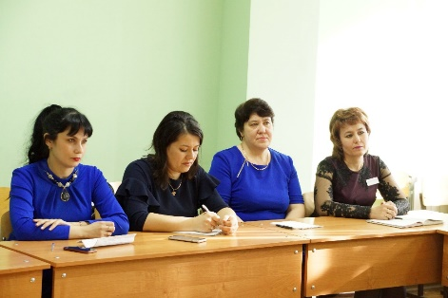
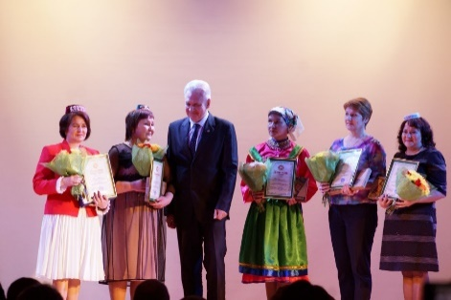
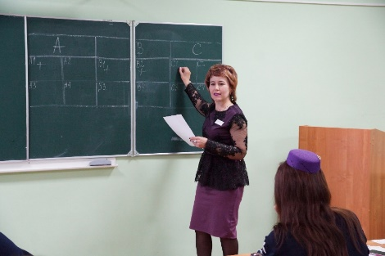
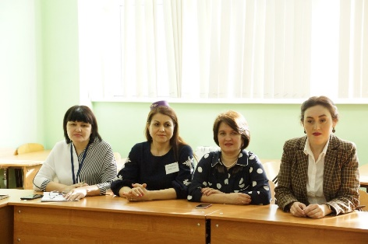
«Иң яхшы татар теле һәм әдәбияты укытучысы»
Татарстан Республикасыннан 50 катнашучы һәм Россия Федерациясенең 11 субъектыннан
11 катнашучы
Ана теле укытучыларының бөтенроссия «Мастер-класс» бәйгесе
Татарстан Республикасыннан 91 катнашучы һәм Россия Федерациясенең 10 субъектыннан
10 катнашучы

Slide 26
Милли мәгариф өлкәсендә грантлар
«Укытучы - эксперт» - 100 укытучы
«Укытучы - әйдәп баручы» - 250 укытучы
«Укытучы-мастер» - 155 укытучы
«Өлкән укытучы» - 100 укытучы
«Безнең яңа укытучы»
«Уңышлы мәктәп» гранты
«Иң яхшы директор»
Максат - укытучыларның һөнәри үсешен тәэмин итү

Slide 27
«Оста мөгаллим» гранты
Грант 50 укытучыга тапшырыла
Грантның күләме – 71500 сум
«Татар теле һәм әдәбияты укытучыларына татар теленнән республика һәм халыкара олимпиадаларында призер һәм җиңүчеләр әзерләргән өчен»
Грант 13 укытучыга тапшырыла
Грантның күләме – 115 000 сум
«Иң яхшы билингваль (икетелле) балалар бакчасы»
Грант 28 балалар бакчасына тапшырыла
Грантның күләме – 500 000 сум

Slide 28
Мәгариф оешмалары, иҗтимагый оешмалар, аерым галимнәр һәм укытучылар өчен грантлар
«2014–2021 елларга Татарстан Республикасы дәүләт телләрен һәм Татарстан Республикасында башка телләрне саклау, өйрәнү һәм үстерү» дәүләт программасы кысаларында:
Татарстан Республикасы иҗтимагый оешмаларына:
2015 ел – 5 грант 100әр мең
2016 ел – 5 грант 200әр мең
2017 ел – 5 грант 200әр мең
2018 ел – 5 грант 200әр мең
2019 ел – 5 грант 200әр мең
Россия Федерациясе мәгариф оешмалары, иҗтимагый оешмалар, аерым галимнәр өчен:
2016 ел – 5 грант 100әр мең
2017 ел – 5 грант 100әр мең
2018 ел – 5 грант 100әр мең
2019 ел – 5 грант 100әр мең

Slide 29
Республикакүләм олимпиадалар
Туган телләрдән олимпиадалар
Татарстан тарихы һәм шәрыкь телләреннән олимпиадалар
Регионара олимпиадалар
Барлык катнашучылар саны - 717 укучы
Призерлар саны – 329 укучы
Җиңүчеләр саны – 35 укучы
Максат - татар телен, әдәбиятын, мәдәниятен саклау һәм үстерү; сәләте булган яшьләрне ачыклау һәм барлау

Slide 30

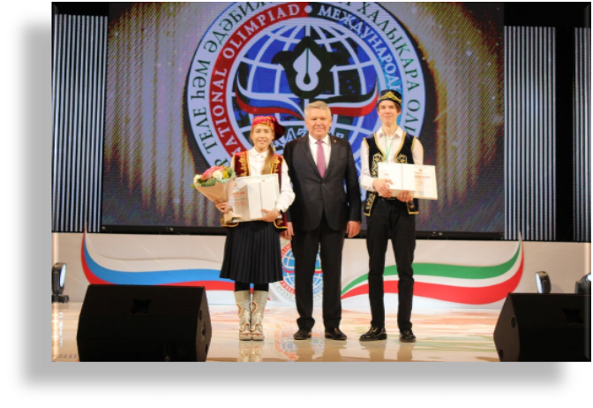
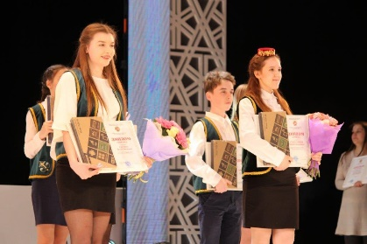
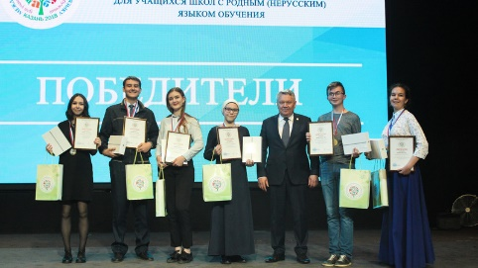
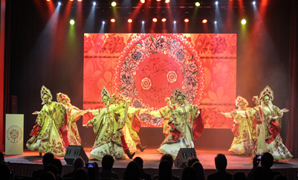
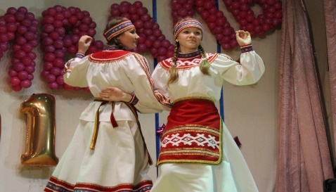
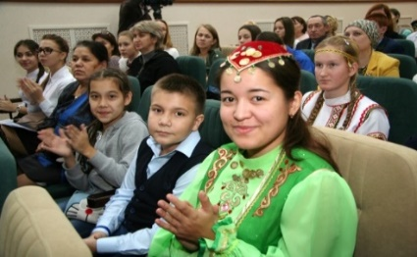
Милли мәгариф өлкәсендәге чаралар
Татар теленнән VII Халыкара олимпиада
Рус теленнән VI Халыкара олимпиада
500 укучы һәм студент
26 РФ субъекты һәм 13 чит ил
200 укучы
15 РФ субъекты һәм 2 чит ил
Туган телләрдә фәнни-гамәли конференцияләр
Якшәмбе мәктәпләре укучылары слеты
141 укучы
10 РФ субъекты
ТР барлык районнарыннан
200 укучы

Slide 31
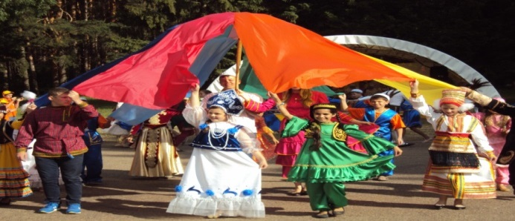
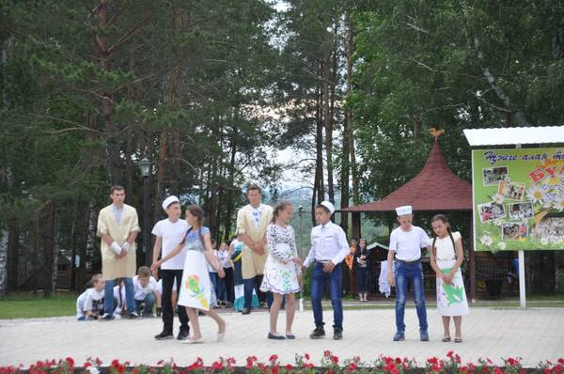
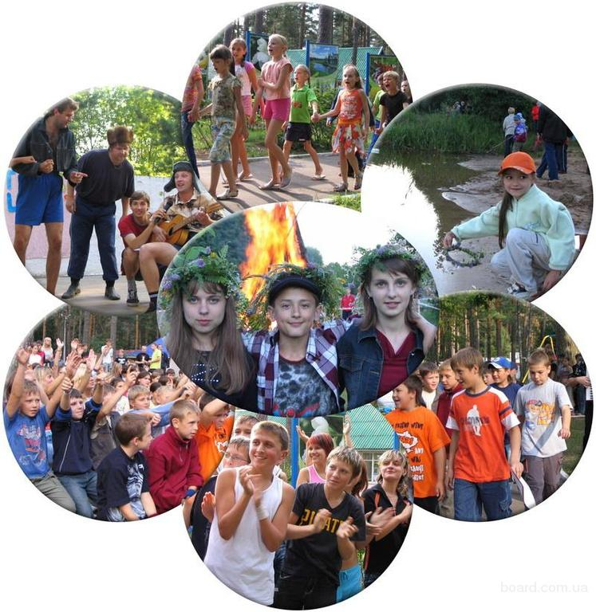
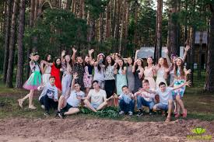
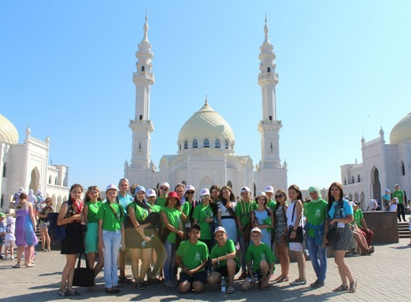
«Дуслык» аланы
Җәйге аланнар
«Бүләк» аланы
«Болгар - Туган тел» аланы
Россия Федерациясенең 28 субъектыннан һәм 2 чит илдән 2000 бала

Slide 32
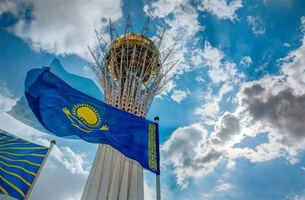
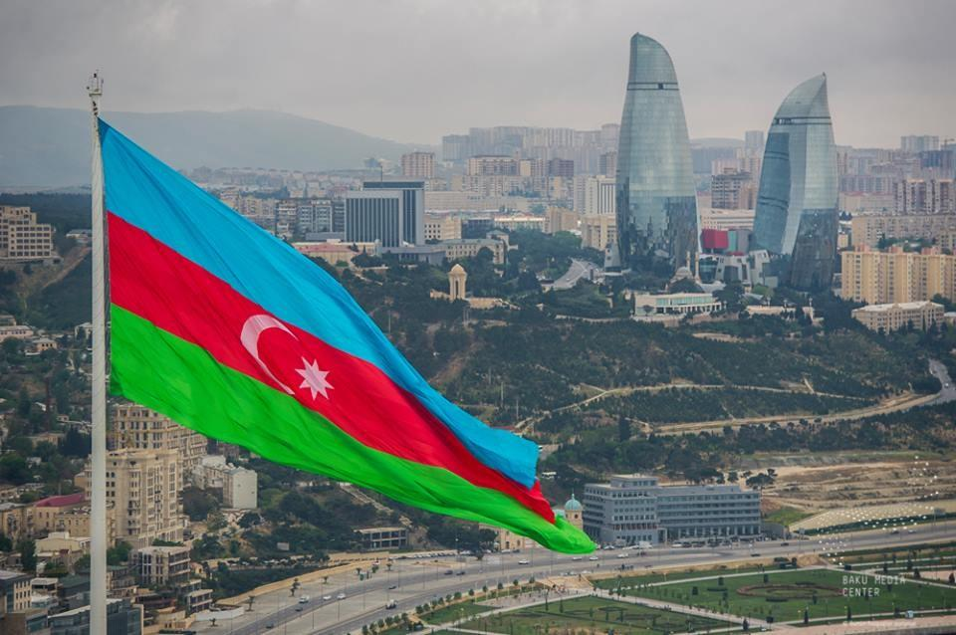
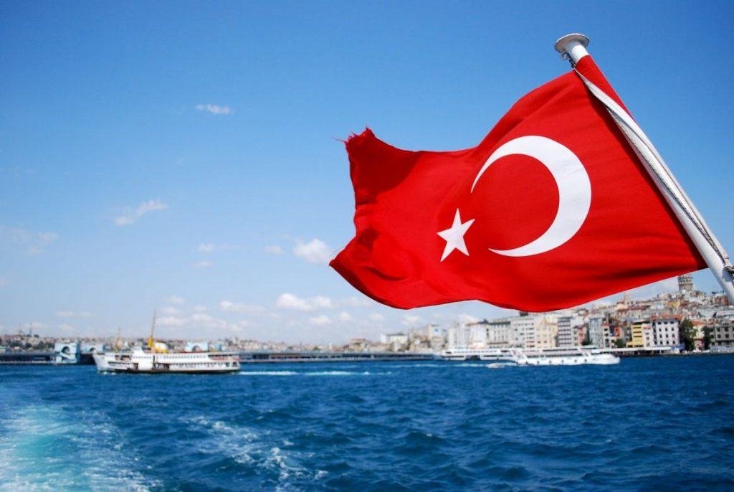

Регионара хезмәттәшлек
Татарстан Республикасы Мәгариф һәм фән министрлыгы белән
31 регион һәм 4 чит ил арасында килешүләр төзелде

Slide 33




Татар мәгарифе көннәре
Төркия
Финляндия
Казахстан
Пермь крае
Марий Эл
Мордовия
Удмуртия
Астрахань
Пенза
Оренбург
Самара
Төмән
Курган
Омск

Slide 34



Каюм Насыйри институтының
татар мәгариф-мәдәният үзәкләре челтәре
Астана (Казахстан)
Бишкек (Кыргызстан)
Мәскәү
Екатеринбург
Санкт-Петербург
Пенза
Уфа
Чебоксар
Ульяновск

Slide 35


Россия төбәкләре белән хезмәттәшлек
Төмән өлкәсе - Казан шәһәре Совет районы
Мәскәү өлкәсе – Чистай районы
Пенза өлкәсе – Апас районы
Ульян өлкәсе – Балык Бистәсе, Буа, Спас районнары
Чуваш Республикасы – Чүпрәле районы
Марий Эл Республикасы – Балтач районы
Курган өлкәсе – Яшел Үзән районы
Удмурт Республикасы – Кукмара районы
Оренбург өлкәсе – Бөгелмә районы
Башкортостан Республикасы – Актаныш,Баулы, Ютазы районнары

Slide 36



Без - татарлар, телебез - татар теле, мөстәкыйль һәм төзек кагыйдәле камил тел ул.
К.Насыйри
“Тел ул буыннан-буынга ана сөте белән күчә килгән һәм күчәчәк мөкатдәс бер мирас. Тел, ниһаять, туган ил, туган җир ул.”
Х. Сәрьян
“Телебезне өйрәнми башлаган көннән башлап без бетә башлаячакбыз. Безнең бер милләт булып тора алуыбыз телебезне саклый алуыбызга бәйледер. Телебезне саклый алсак, бер милләт булып тора алырбыз, әгәр телебезне саклый алмасак, милләтебездән мәхрүм булырбыз”
С.Максуди

Slide 37

Милли тел язмышы ул - милләт язмышы, аның яшәеш, үсеш формасы, милләтнең сакчысы да, аның киләчәгенең гарантиясе дә. Кешелек әле милләтнең төп таянычы булган, йөрәк парәседәй нечкә, кадерле башка төр могҗизаны уйлап тапмаган, таба да алмас, бу бөек көчне бернәрсә дә алыштыра алмый.
Әбрар Кәримуллин

Slide 38

Игътибарыгыз өчен рәхмәт!

